Slide 1
12.17 模拟赛讲评
2024 省选计划
feecle6418

Slide 2
T1
Tag：拆贡献

Slide 3

算法零
输出 $a_{1}^{3}$。
期望得分 10 分。

Slide 4

算法一
枚举所有子集计算答案。
期望得分 $20$ 分。

Slide 5

算法二
考虑 dp，记录 $min,max,xor,|S|$。
时间复杂度 $O(poly(n,a_{i}))$，期望得分 $60$ 分。

Slide 6
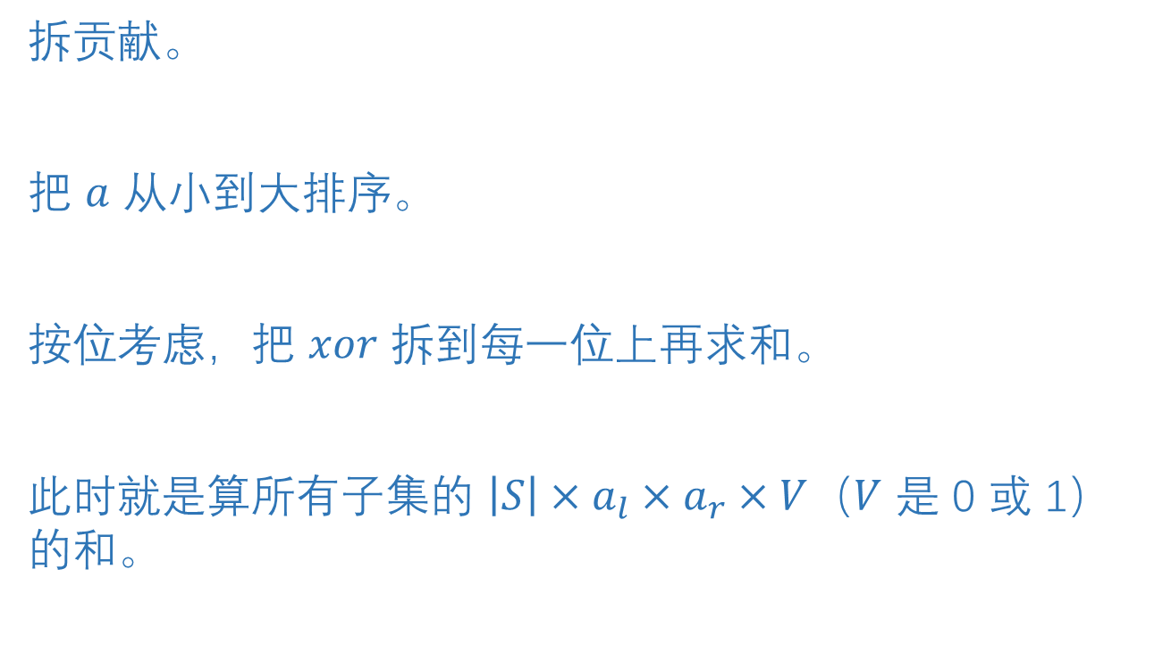
算法三
拆贡献。
把 $a$ 从小到大排序。
按位考虑，把 $xor$ 拆到每一位上再求和。
此时就是算所有子集的 $\left|S\right|×a_{l}×a_{r}×V$（$V$ 是 0 或 1）的和。

Slide 7

算法三
从小到大 dp，设 $f\left(V\right),g(V)$ 为 $V=0/1$ 时 $a_{l}$ 之和、$\left|S\right|×a_{l}$ 之和即可。
时间复杂度 $O(n log a_{i})$，期望得分 $100$。

Slide 8
T2
Tag：数据结构 / 分析性质

Slide 9
算法一
用任何方法模拟题目中的过程。
期望得分：15 分。

Slide 10
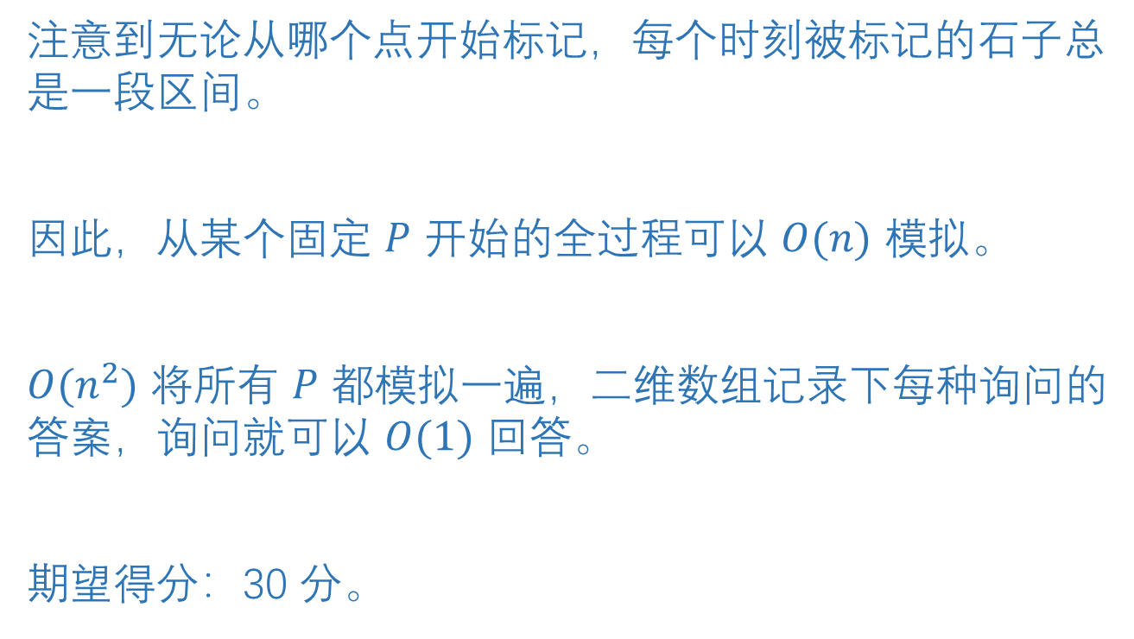
算法二
注意到无论从哪个点开始标记，每个时刻被标记的石子总是一段区间。
因此，从某个固定 $P$ 开始的全过程可以 $O(n)$ 模拟。
$O(n^{2})$ 将所有 $P$ 都模拟一遍，二维数组记录下每种询问的答案，询问就可以 $O(1)$ 回答。
期望得分：30 分。

Slide 11
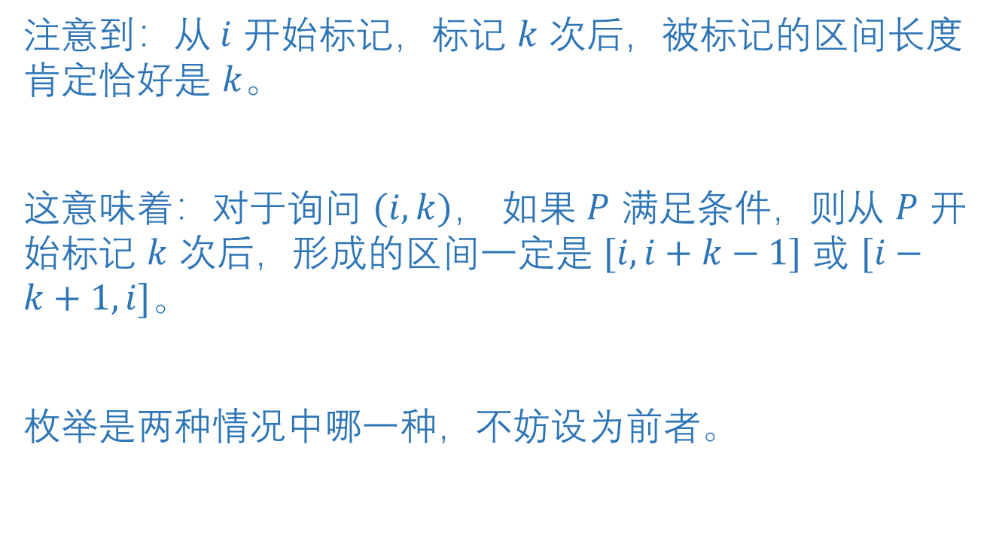
算法三
注意到：从$i$ 开始标记，标记 $k$ 次后，被标记的区间长度肯定恰好是 $k$。
这意味着：对于询问 $(i,k)$， 如果 $P$ 满足条件，则从 $P$ 开始标记 $k$ 次后，形成的区间一定是 $[i,i+k−1]$ 或 $[i−k+1,i]。$
枚举是两种情况中哪一种，不妨设为前者。

Slide 12
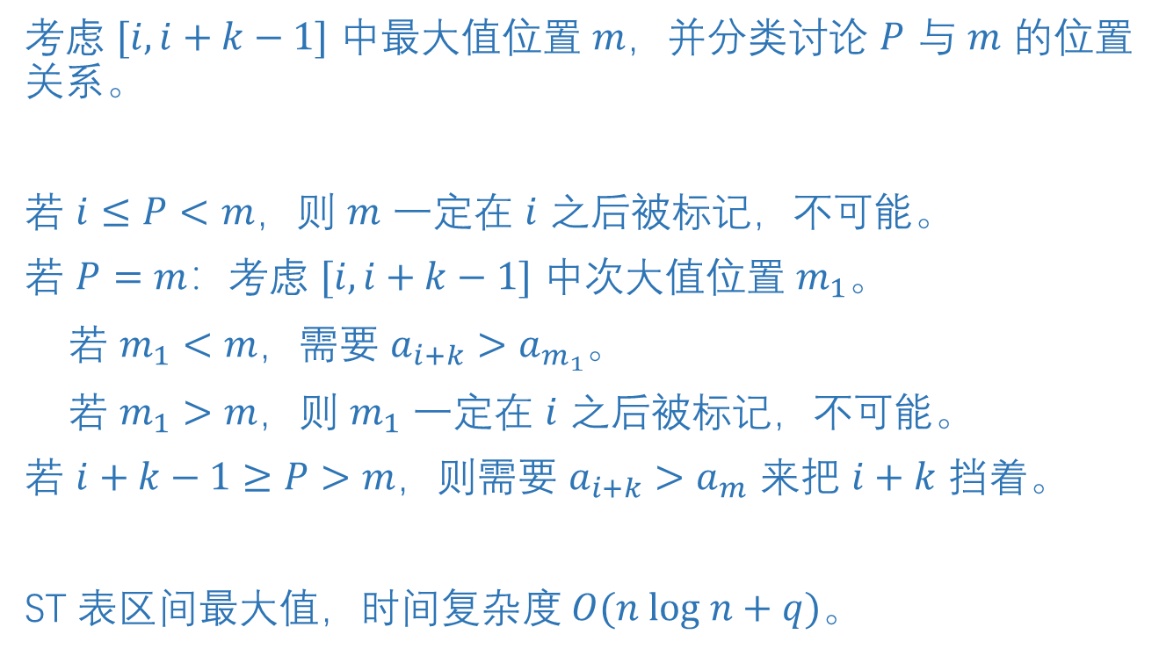
算法三
考虑 $[i,i+k−1]$ 中最大值位置 $m$，并分类讨论 $P$ 与 $m$ 的位置关系。
若 $i≤P<m$，则 $m$ 一定在 $i$ 之后被标记，不可能。
若 $P=m$：考虑 $[i,i+k−1]$ 中次大值位置 $m_{1}$。
若 $m_{1}<m$，需要 $a_{i+k}>a_{m_{1}}$。
若 $m_{1}>m$，则 $m_{1}$ 一定在 $i$ 之后被标记，不可能。
若 $i+k−1≥P>m$，则需要 $a_{i+k}>a_{m}$ 来把 $i+k$ 挡着。
ST 表区间最大值，时间复杂度 $O(n log n+q)$。

Slide 13
T3
Tag：数据结构

Slide 14
算法一
模拟题目中的过程。
期望得分：10~25 分。

Slide 15

算法二
如果没有 1 操作，所有修改都是对全局进行的。
用线段树维护颜色为 $i$ 的点数。
期望得分 15 分。

Slide 16
算法三
直接讲正解：考虑倒着做启发式合并。
离线询问，时间倒流，先求出每次断边操作哪边的连通块更小。
接着再时间正流，每次断边时，暴力分裂出较小的连通块。

Slide 17

算法三
分裂连通块时，我们希望对每个连通块都维护出一棵线段树，其中存储颜色为 $c$，且在该连通块中的点数。
这就需要：查询分裂出的小连通块中，每一个点在操作之后分别变成了什么颜色。

Slide 18
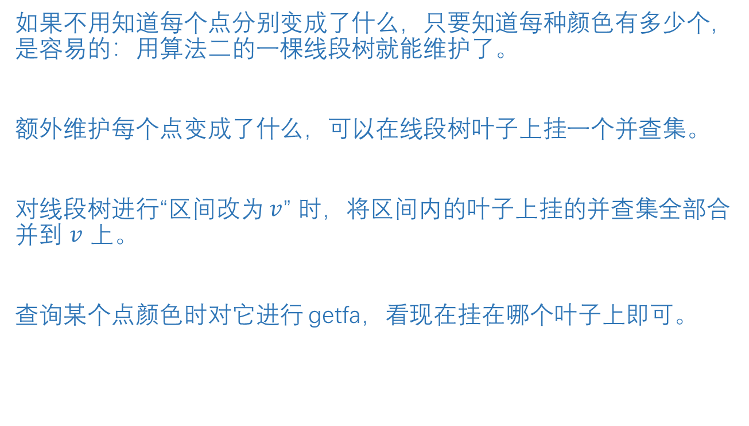
算法三
如果不用知道每个点分别变成了什么，只要知道每种颜色有多少个，是容易的：用算法二的一棵线段树就能维护了。
额外维护每个点变成了什么，可以在线段树叶子上挂一个并查集。
对线段树进行“区间改为 $v$” 时，将区间内的叶子上挂的并查集全部合并到 $v$ 上。
查询某个点颜色时对它进行 getfa，看现在挂在哪个叶子上即可。

Slide 19

算法三
时间复杂度：$O(n\log^{2}{n}+q\log{n})$。期望得分 $100$。

Slide 20
Thanks!

